Slide 1
Муниципальное бюджетное дошкольное образовательное учреждение
«Детский сад №1 «Теремок» р. п. Базарный Карабулак Саратовской области»
Проект
Познавательно-исследовательский
«Вы слыхали о воде? Говорят, она везде»
( Младшая группа)
Подготовила:
Воспитатель Романова М.Г..

Slide 2
Актуальность:
Когда выпал первый снег, мне захотелось со своими малышами поделиться этой радостью. Утром пока не растаял снег, набрала в контейнер и внесла снег в группу.
Дети были восторге! Они рассматривали, трогали пальчиками, нюхали. Мы слепили маленького снеговика, нарисовали ему глаза, нос и рот. Поставили его на подоконник, а сами стали наблюдать за ним.
Прошло время, и он растаял. Вместо снеговика появилась вода. Но вода была разная. Там, где туловище – прозрачная, а голова – черная и красная. Дети стали делать выводы, задавать вопросы о воде, снеге. Многие малыши говорили, что вода имеет белый цвет.
Возникла проблема: какая вода, где она может быть?
Проблемный вопрос: Как узнать о воде?
Цель проекта: Расширить представления о воде в ходе познавательно-исследовательской деятельности
Задачи:
Образовательные:
- формировать понимание о воде, ее свойствах;
Развивающие:
- развивать интерес к исследовательской деятельности;
- развивать наблюдательность и умение делать простые выводы из увиденного и услышанного;
Воспитывающие:
- поддерживать желание детей в активном познавательном общение среди детей и взрослых;
- воспитывать бережное отношение к воде.

Slide 3
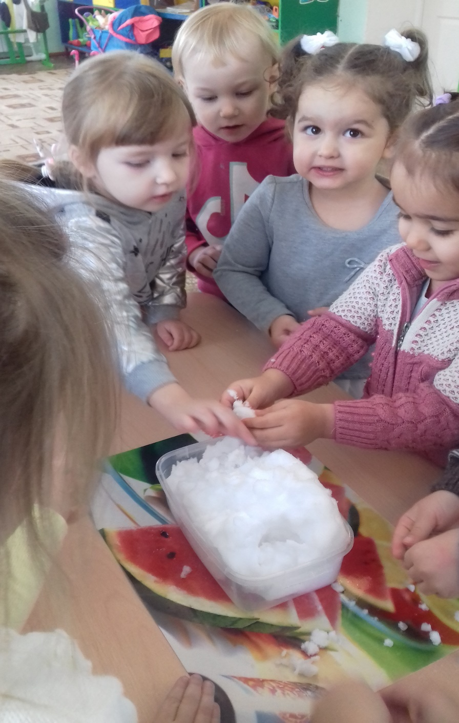
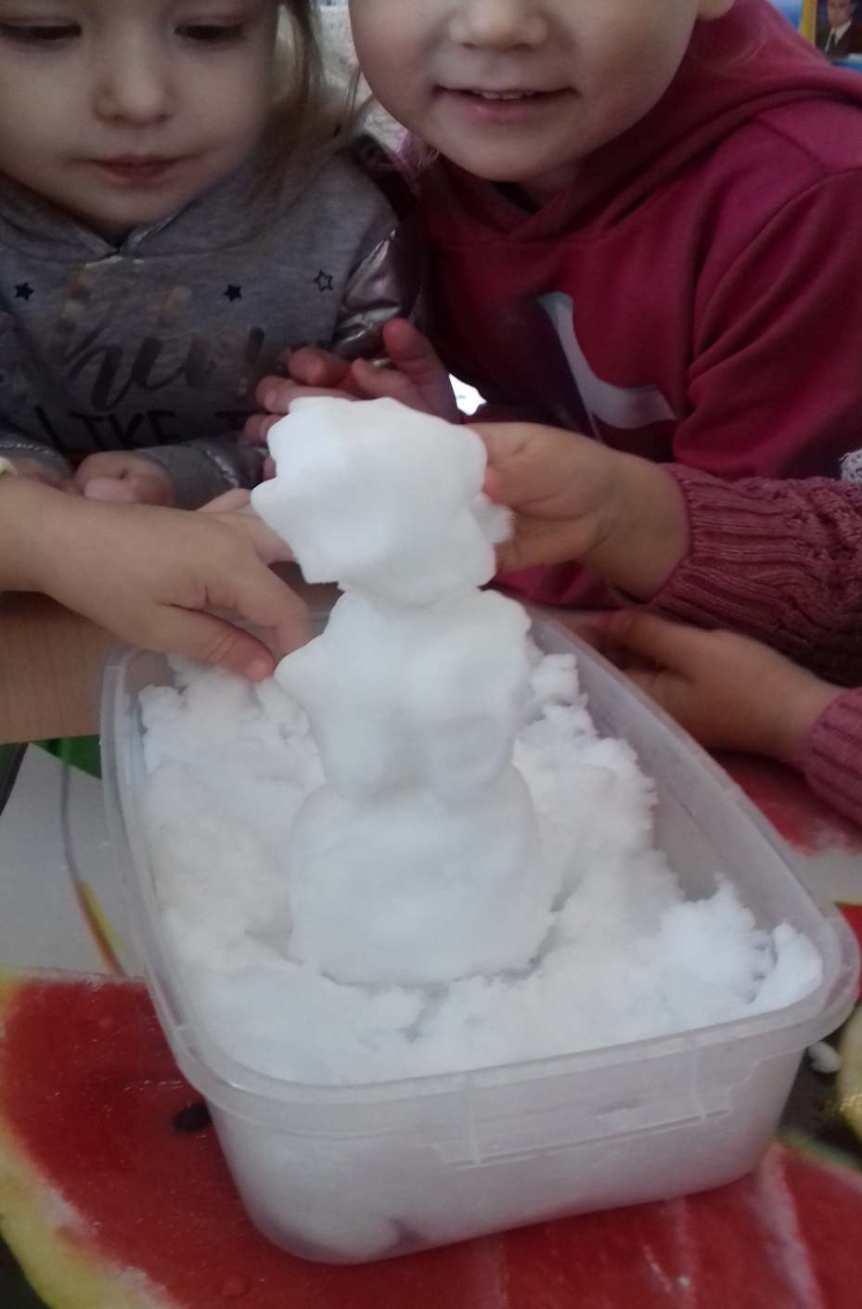
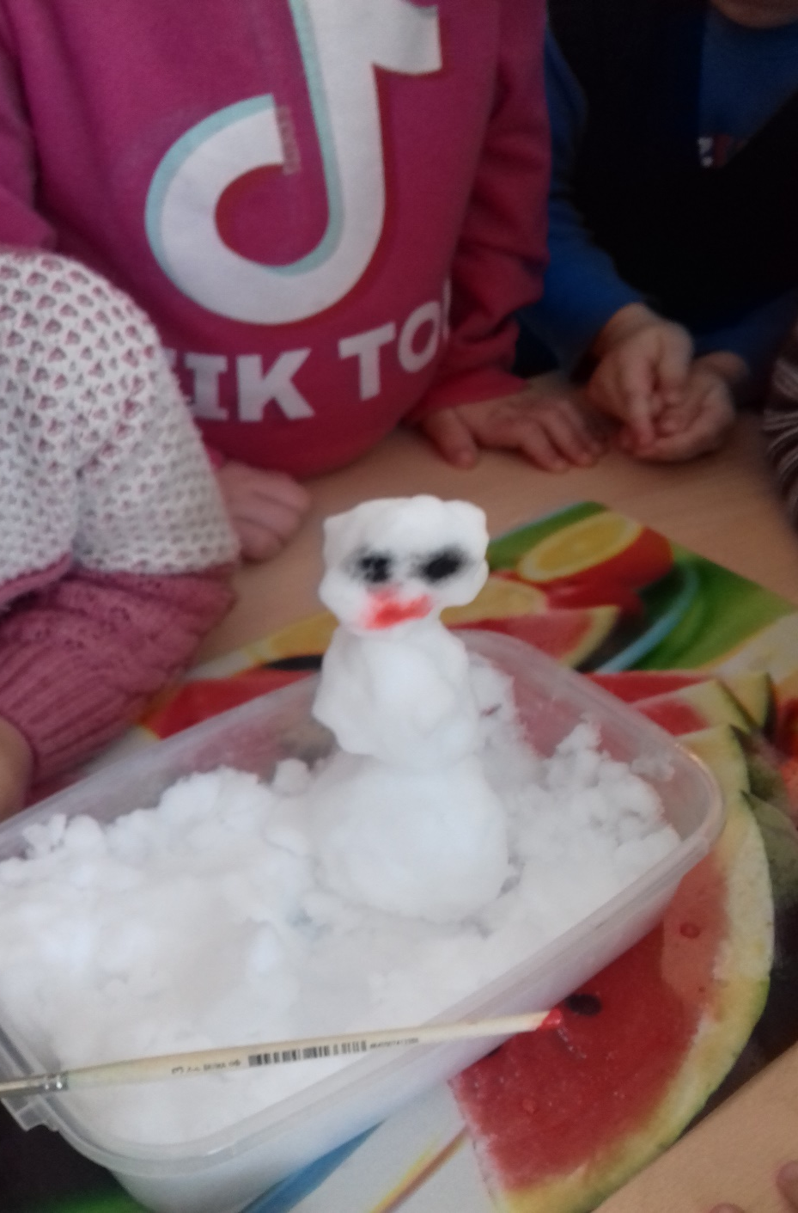

Slide 4
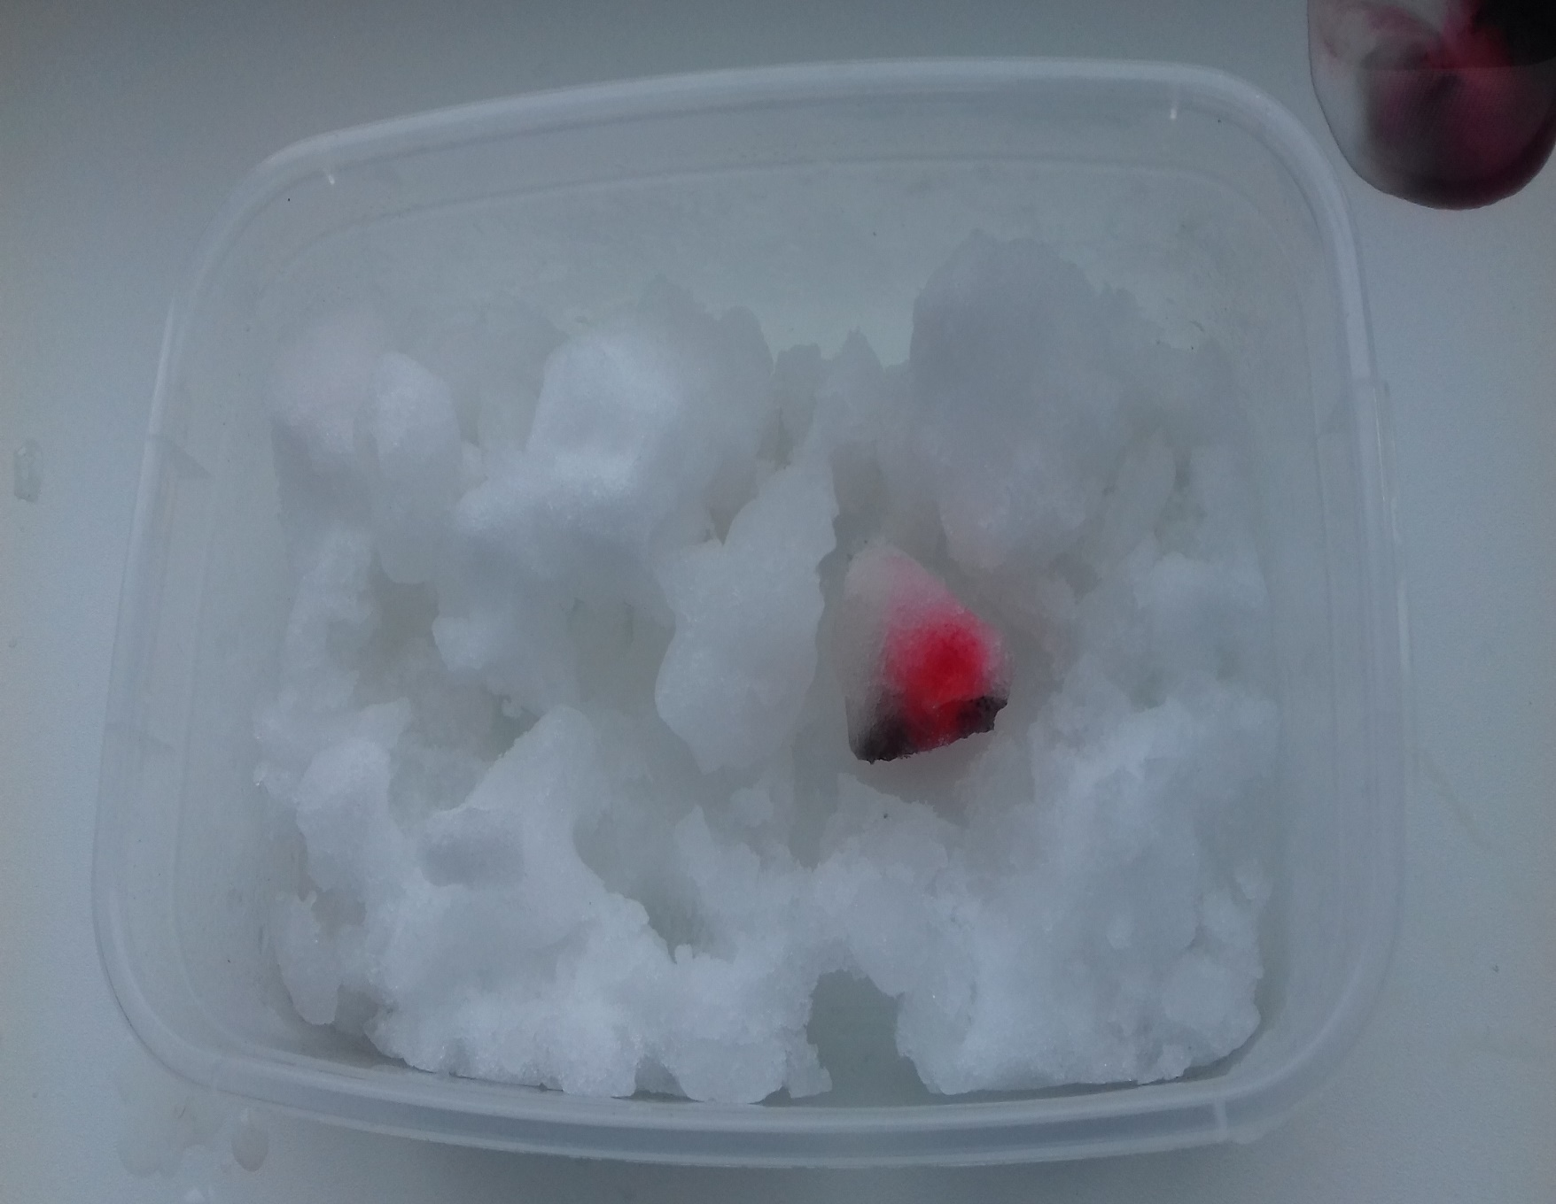
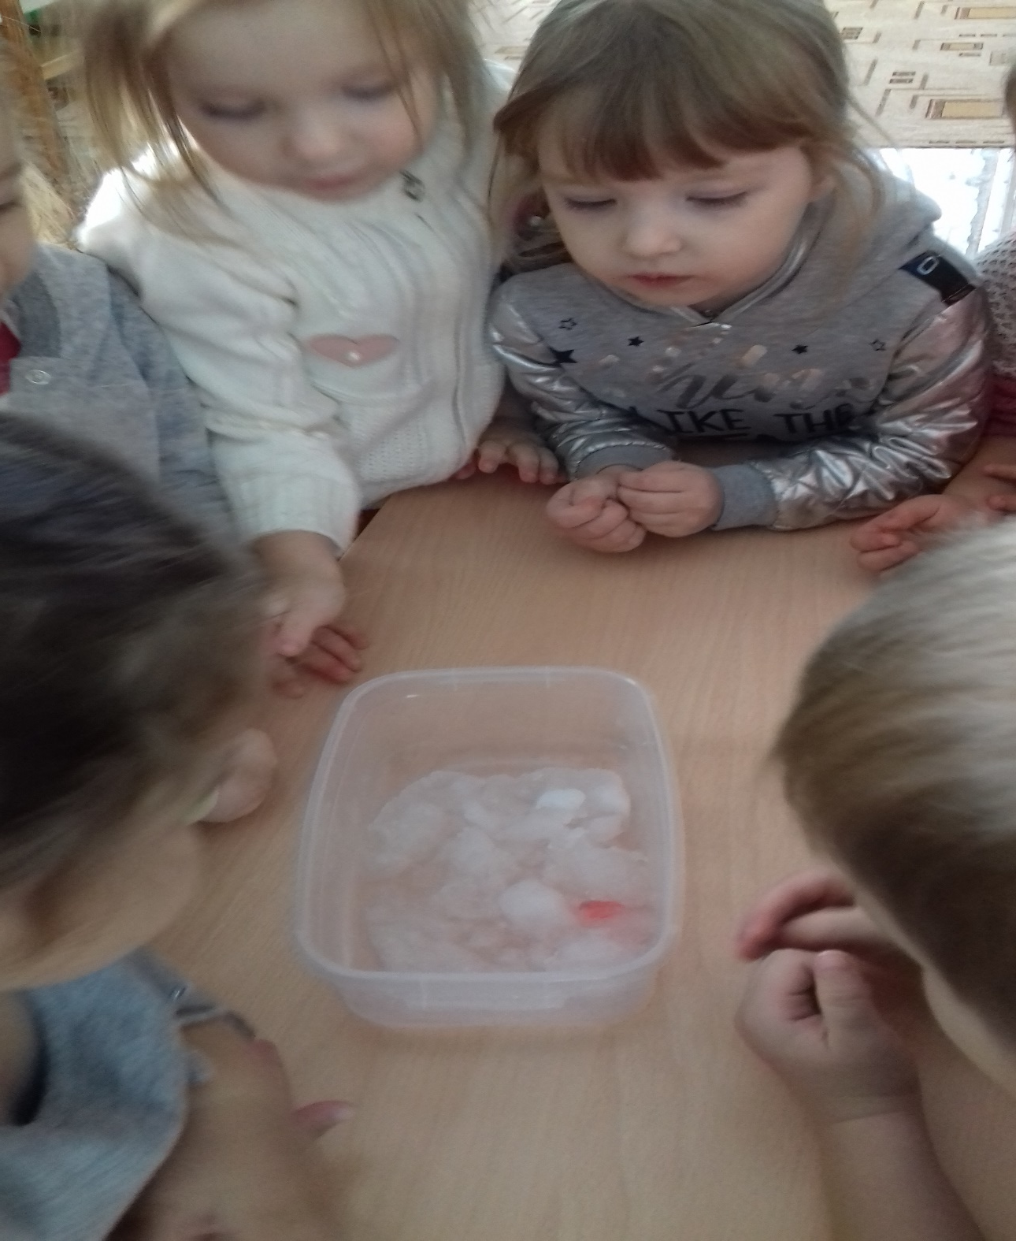

Slide 5
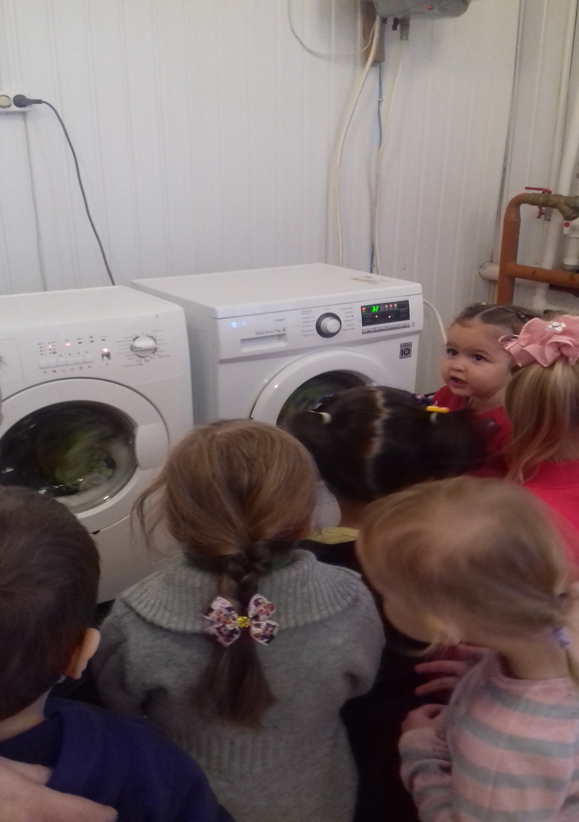
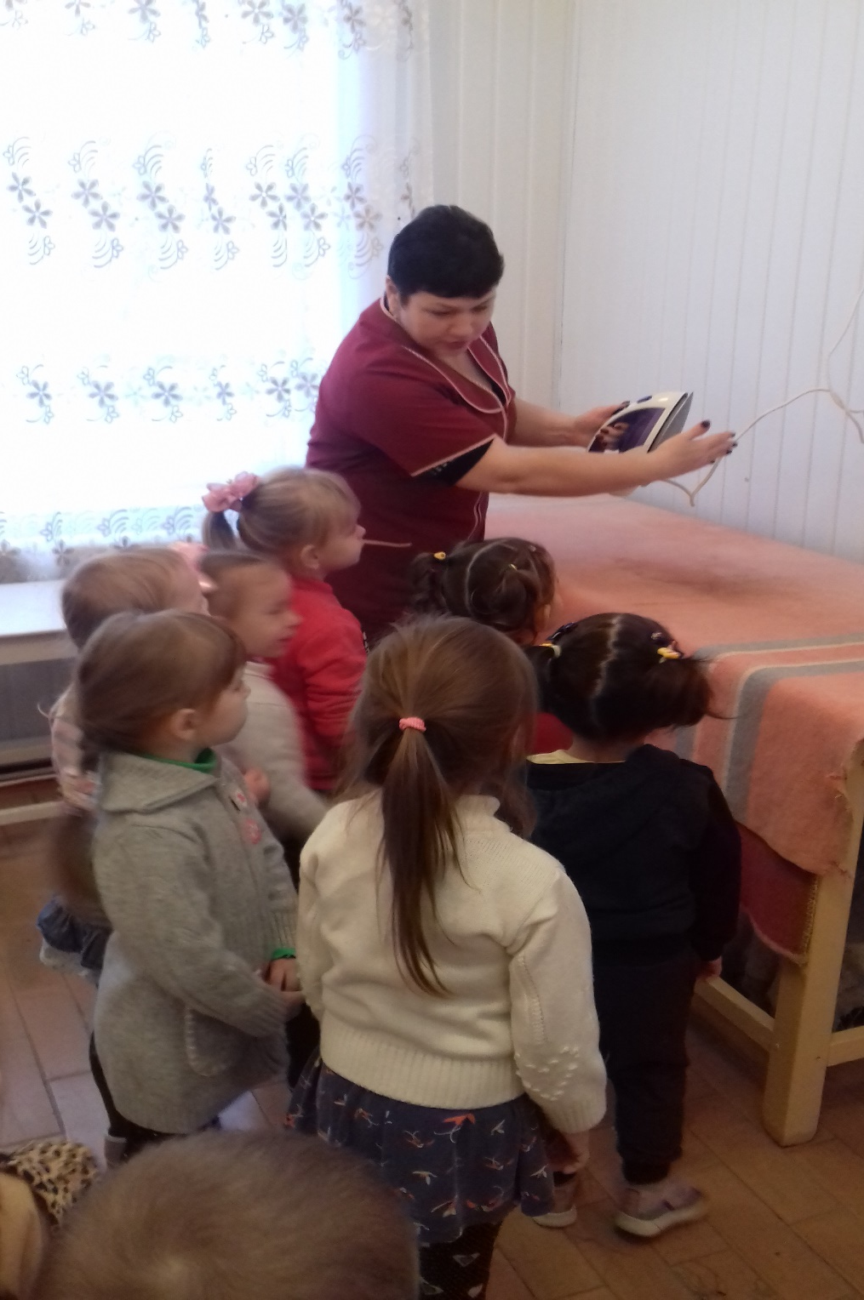

Slide 6
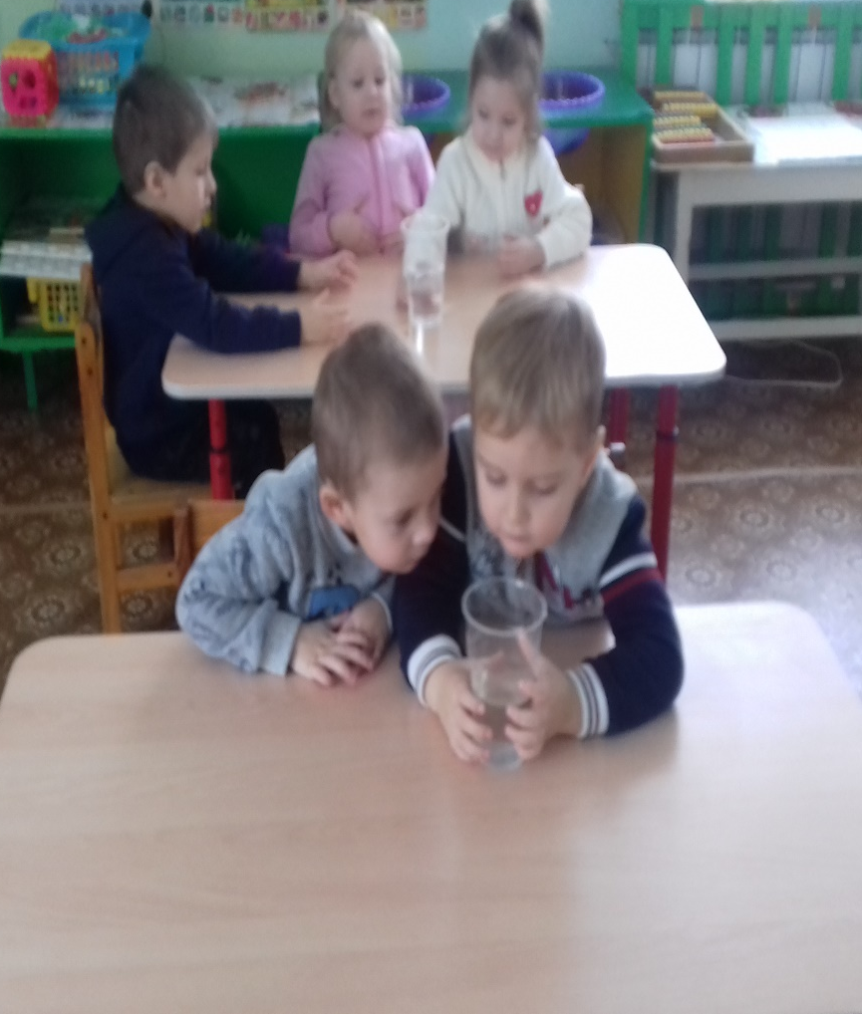
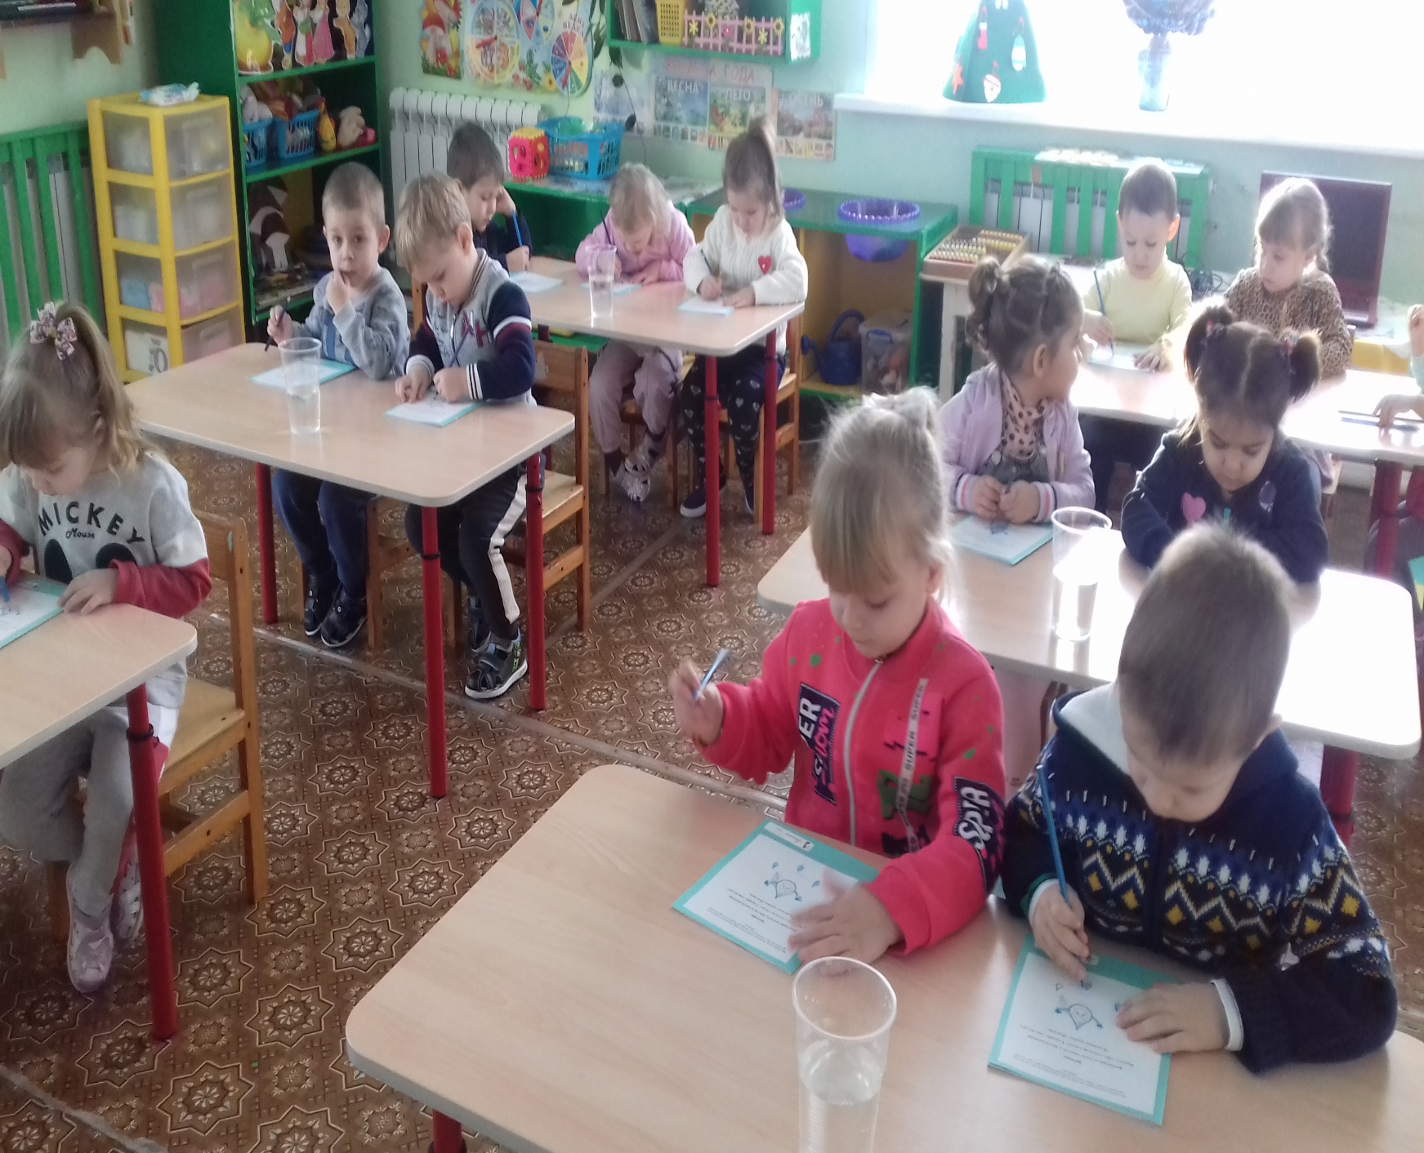
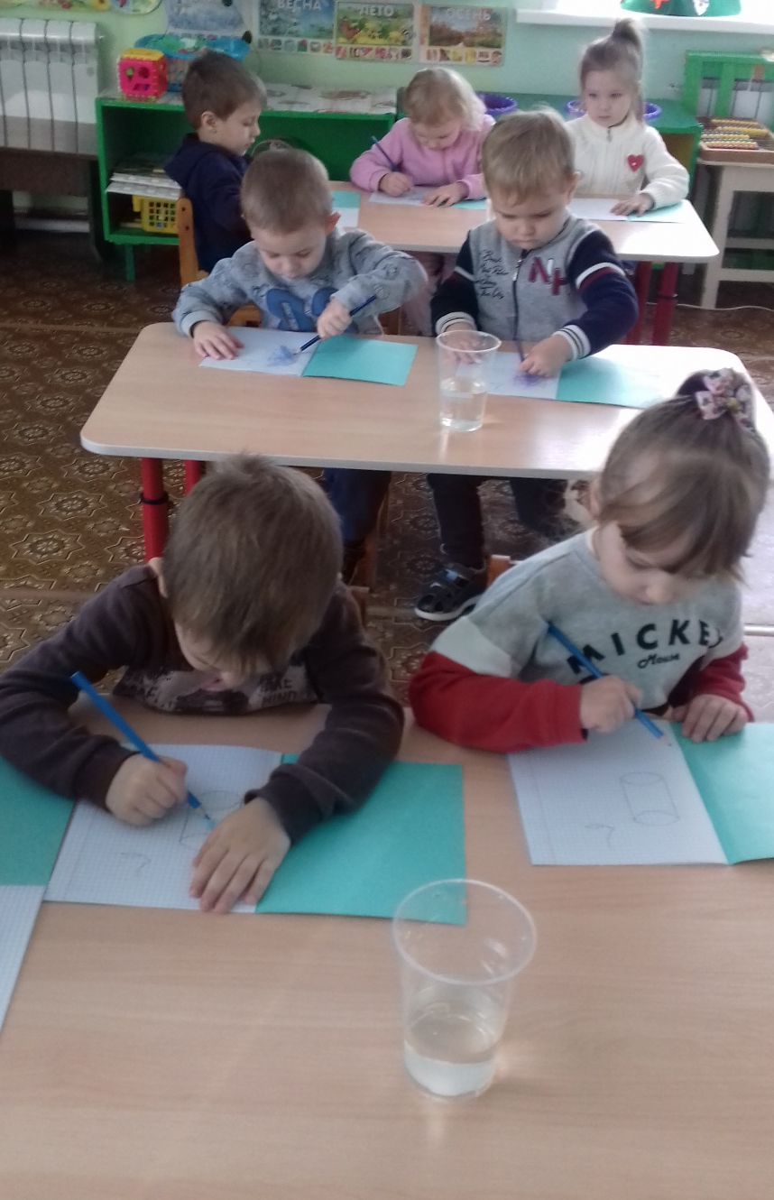

Slide 7
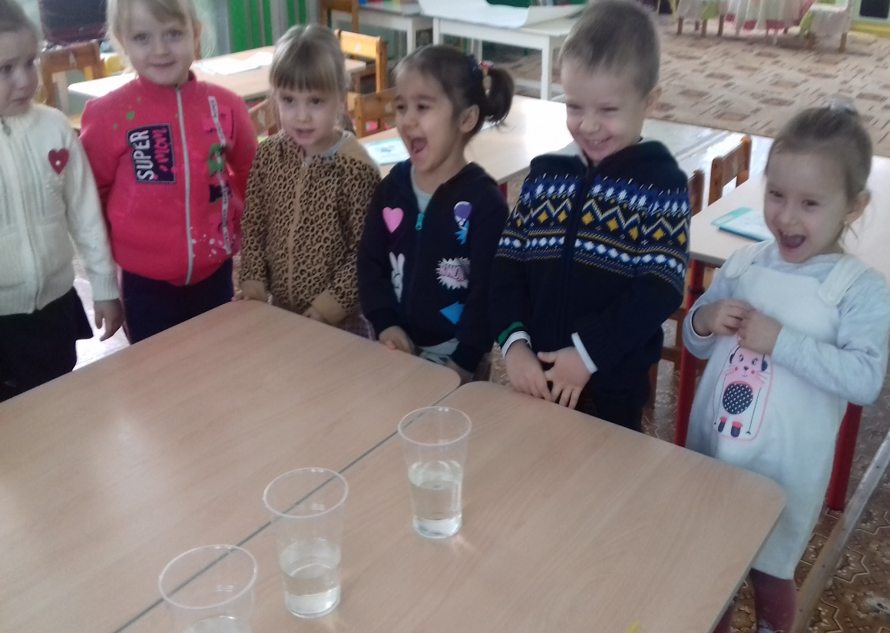
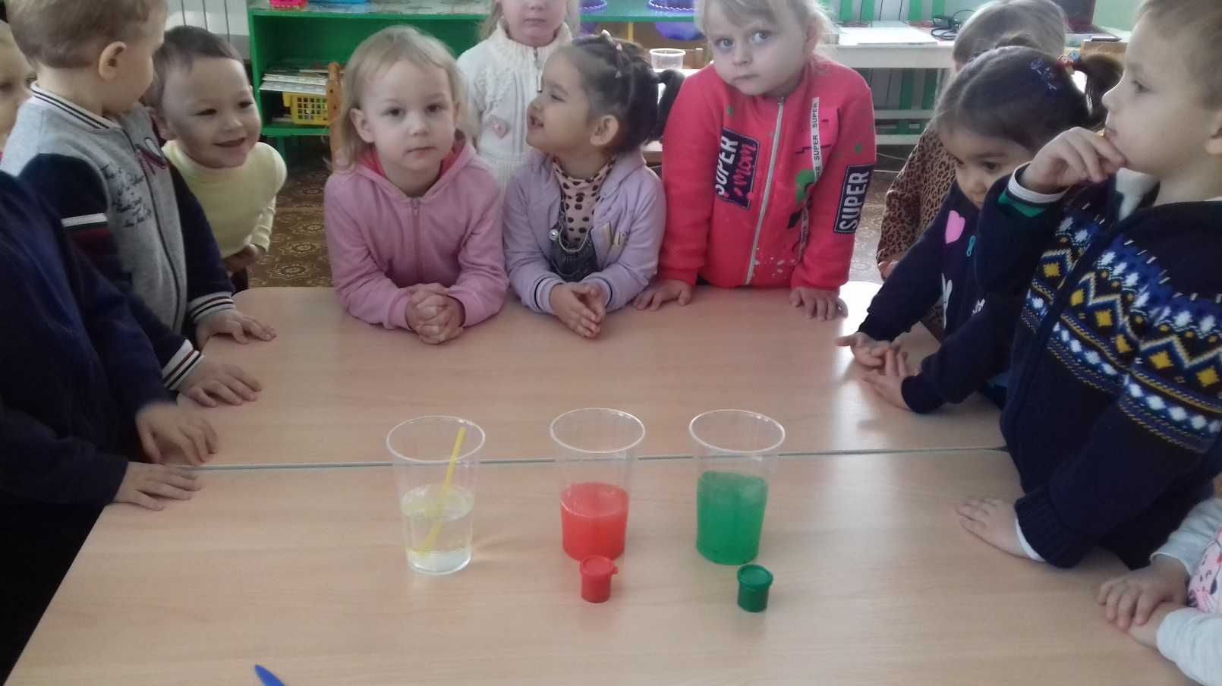
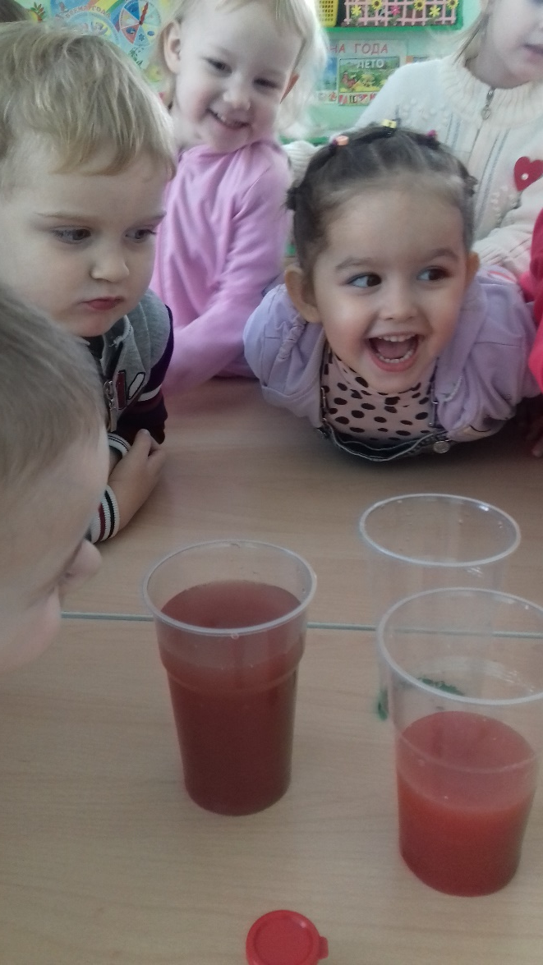
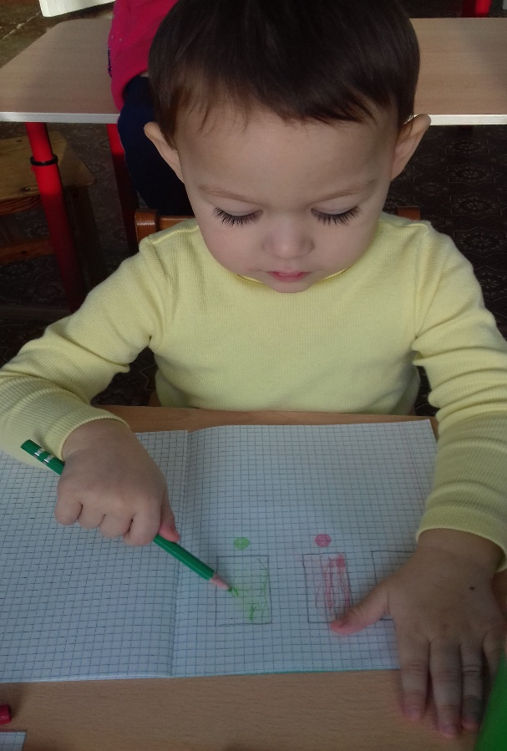
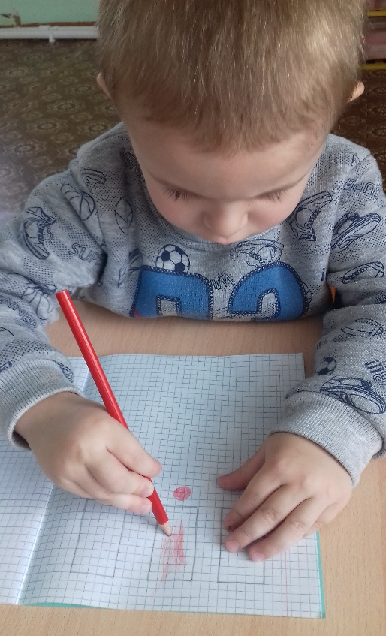
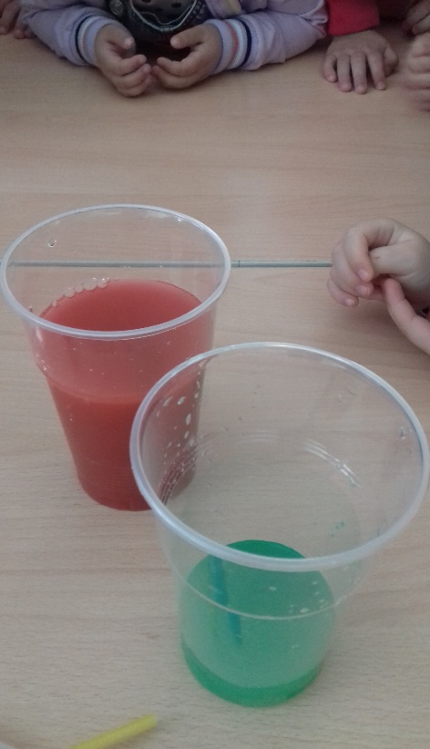

Slide 8
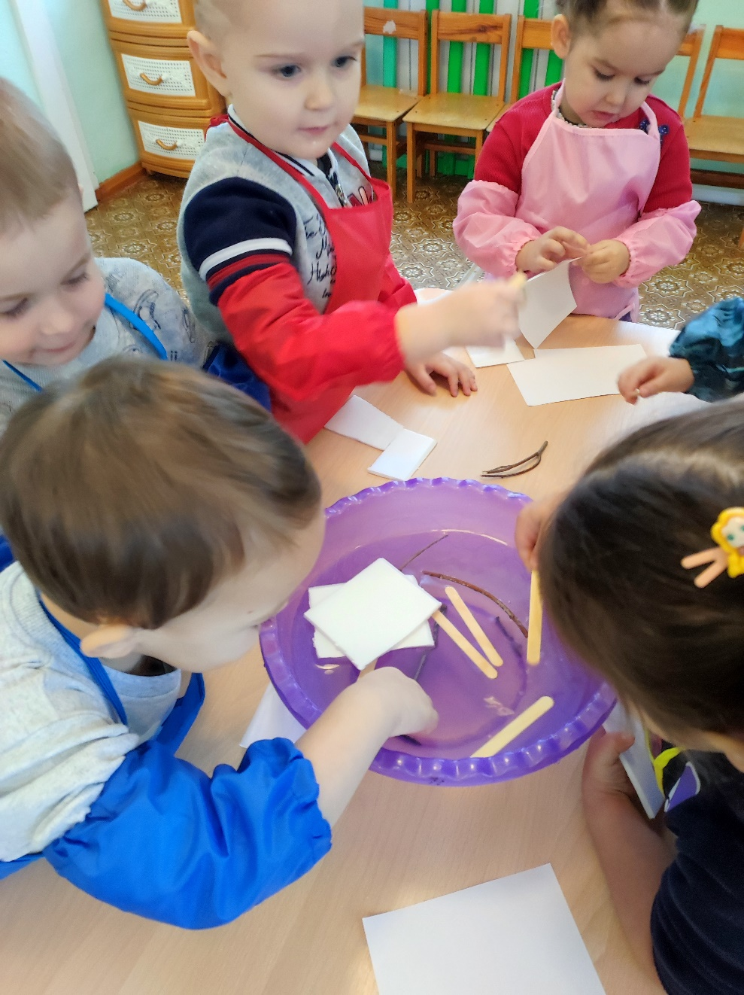
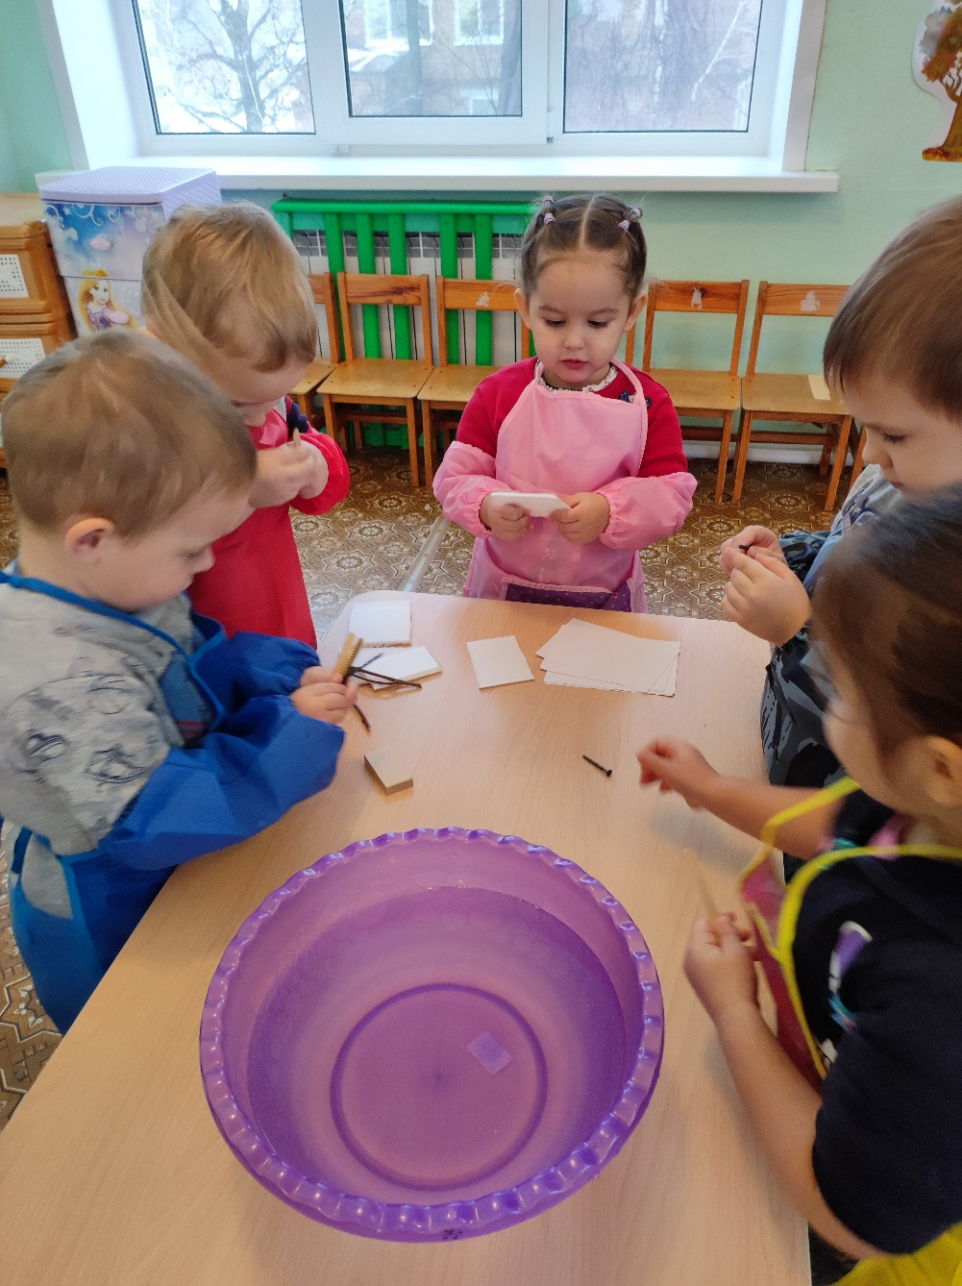
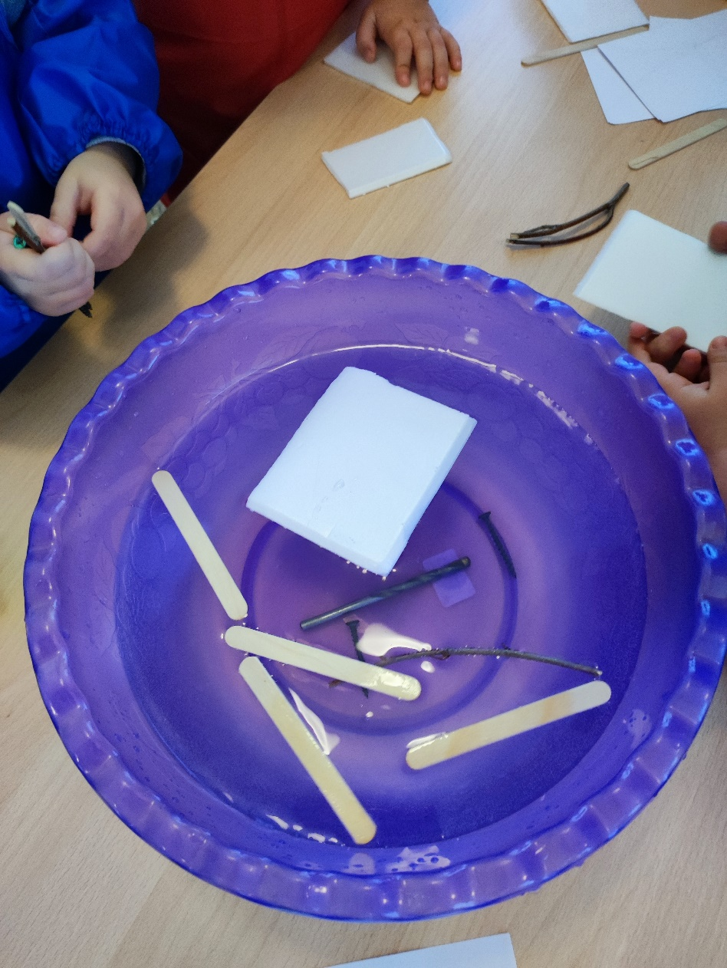

Slide 9
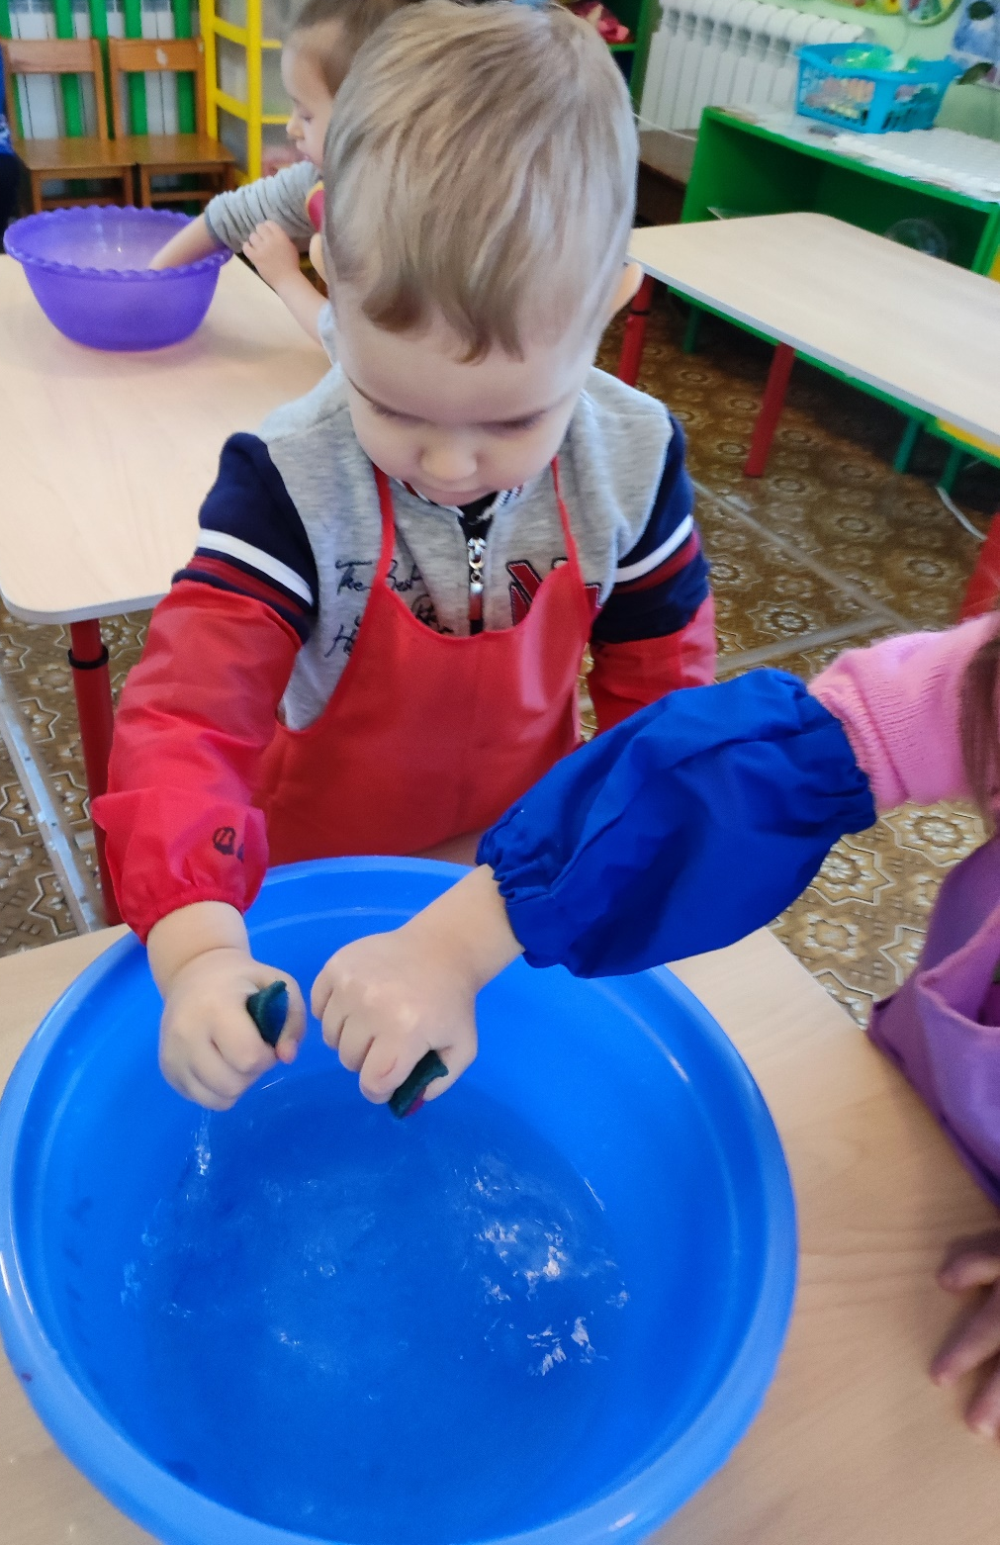
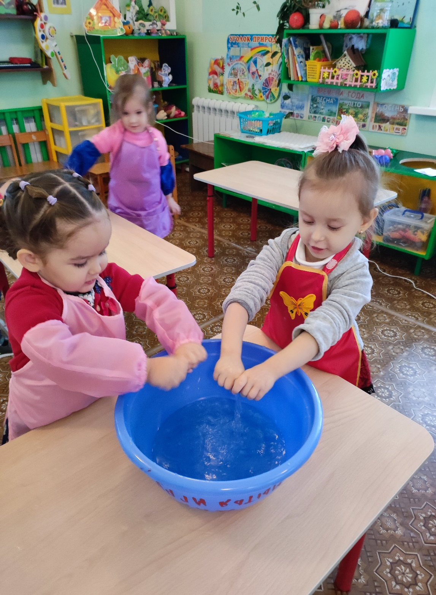
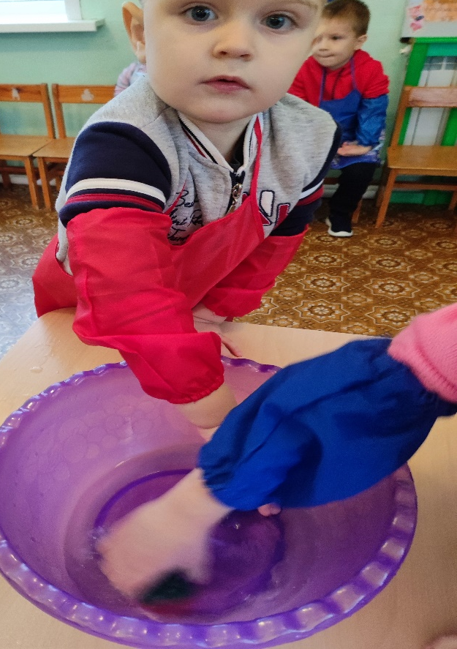

Slide 10
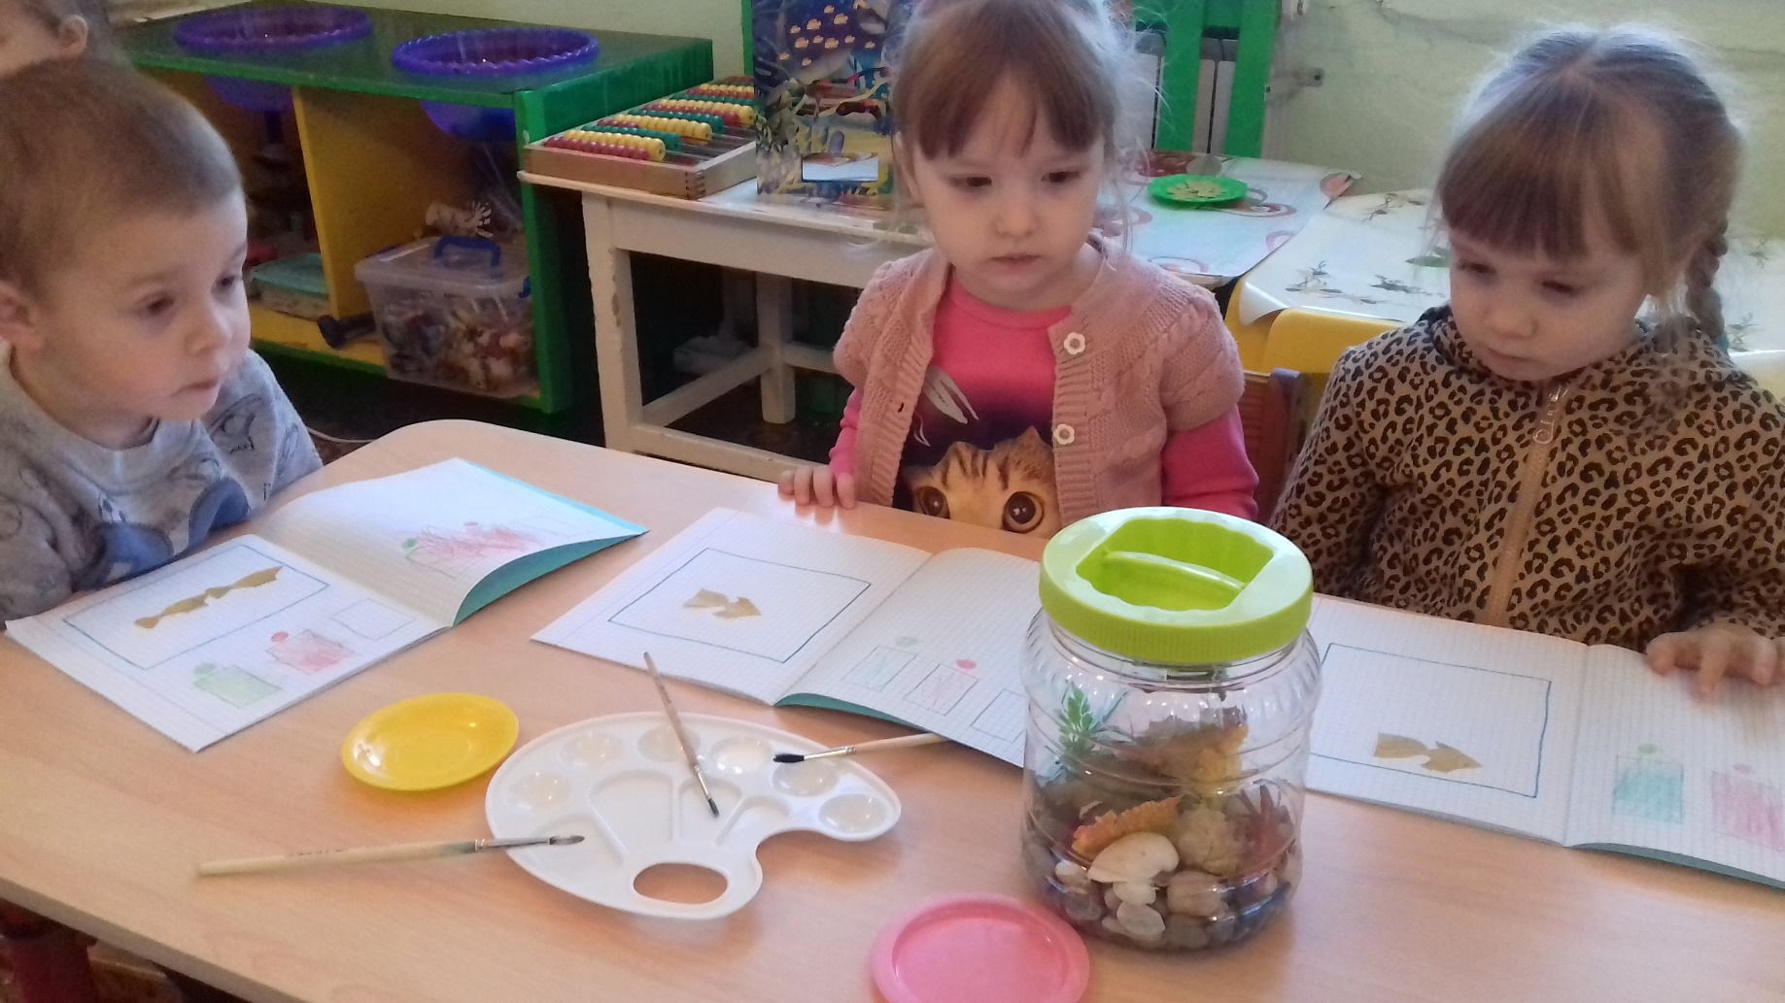
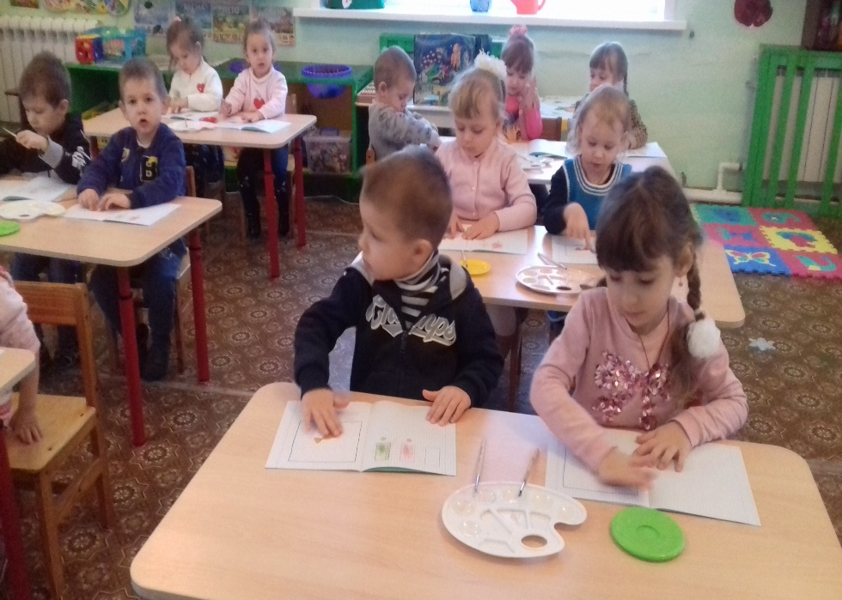
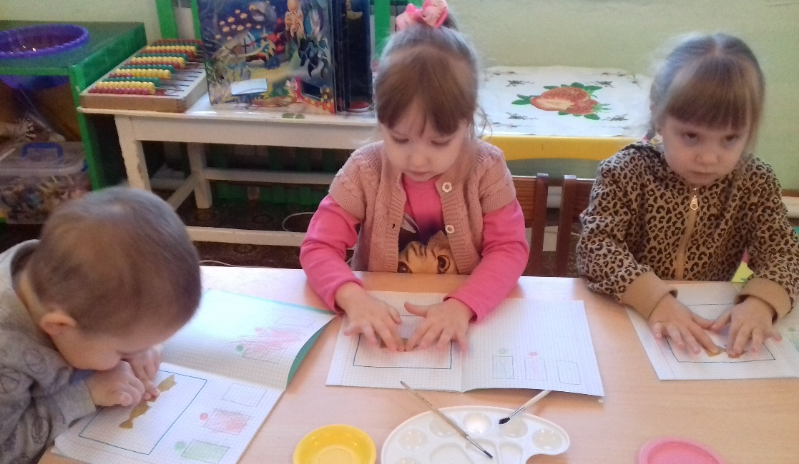

Slide 11
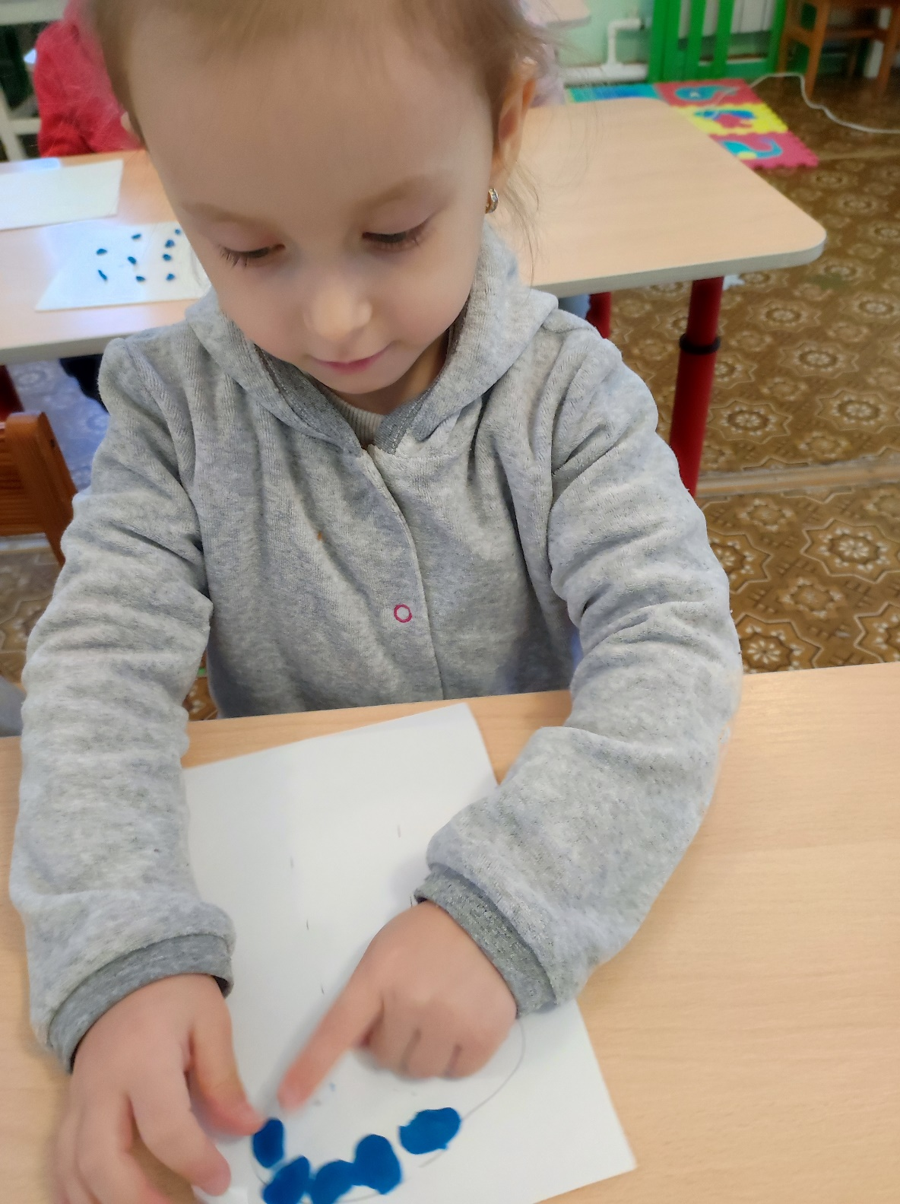
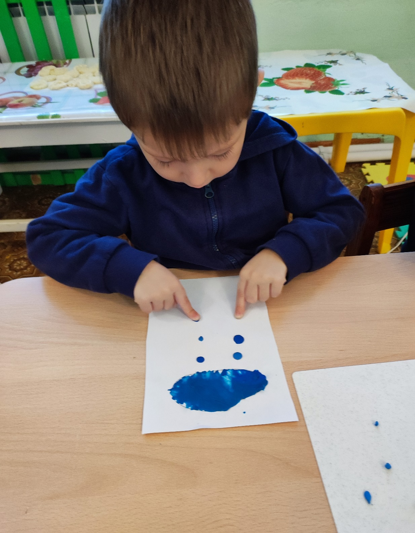

Slide 12
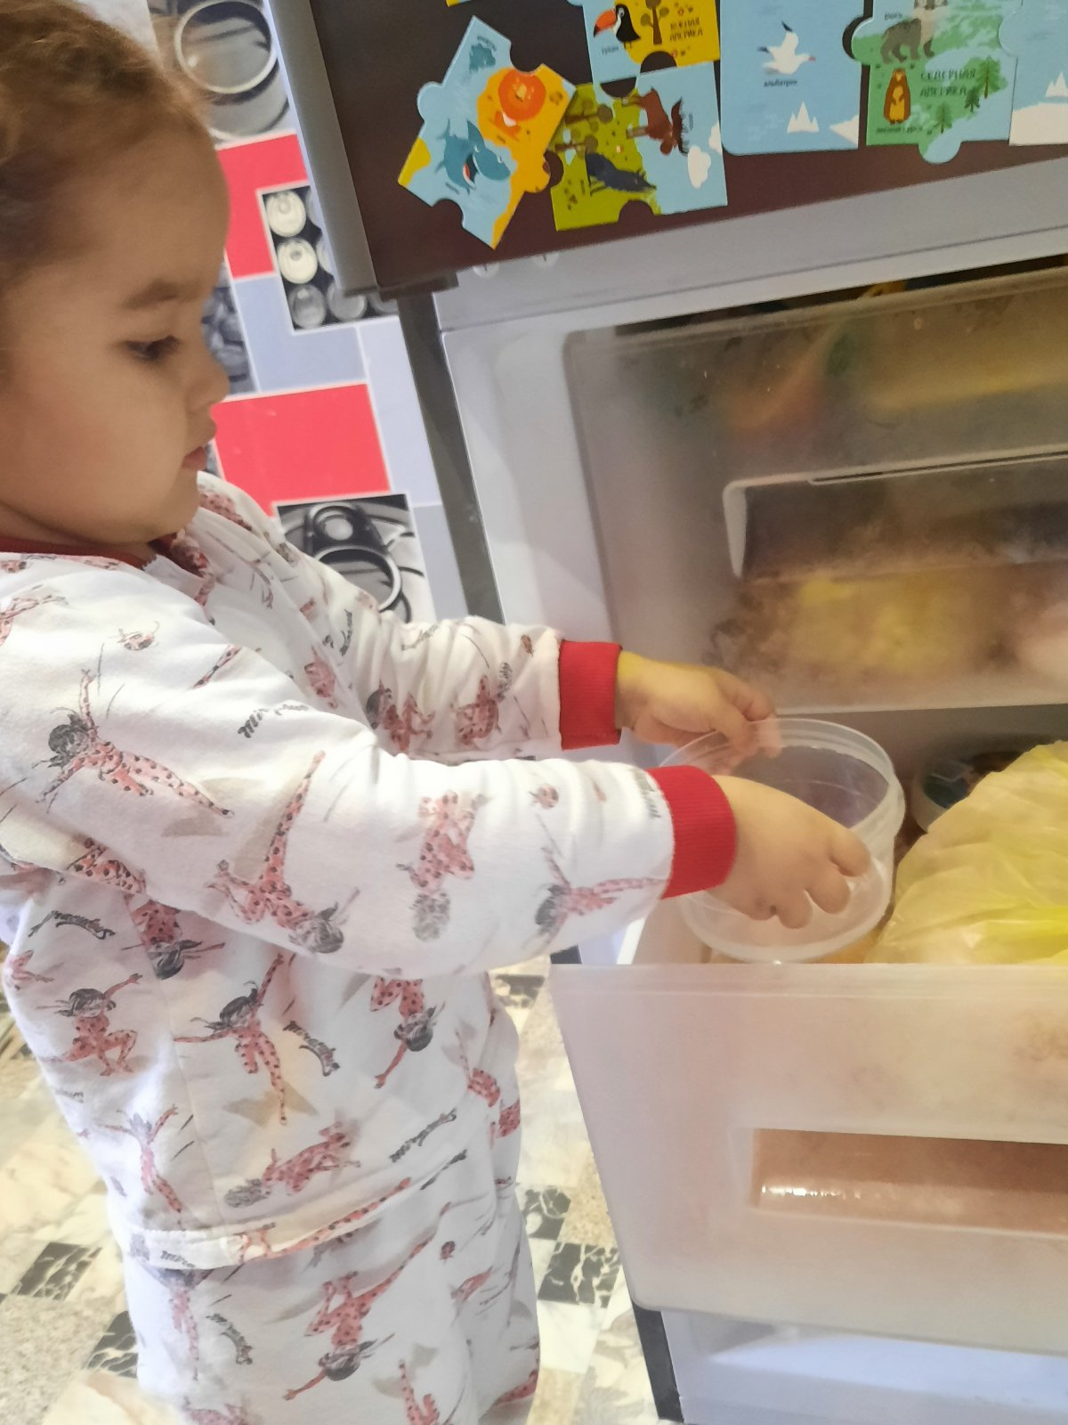
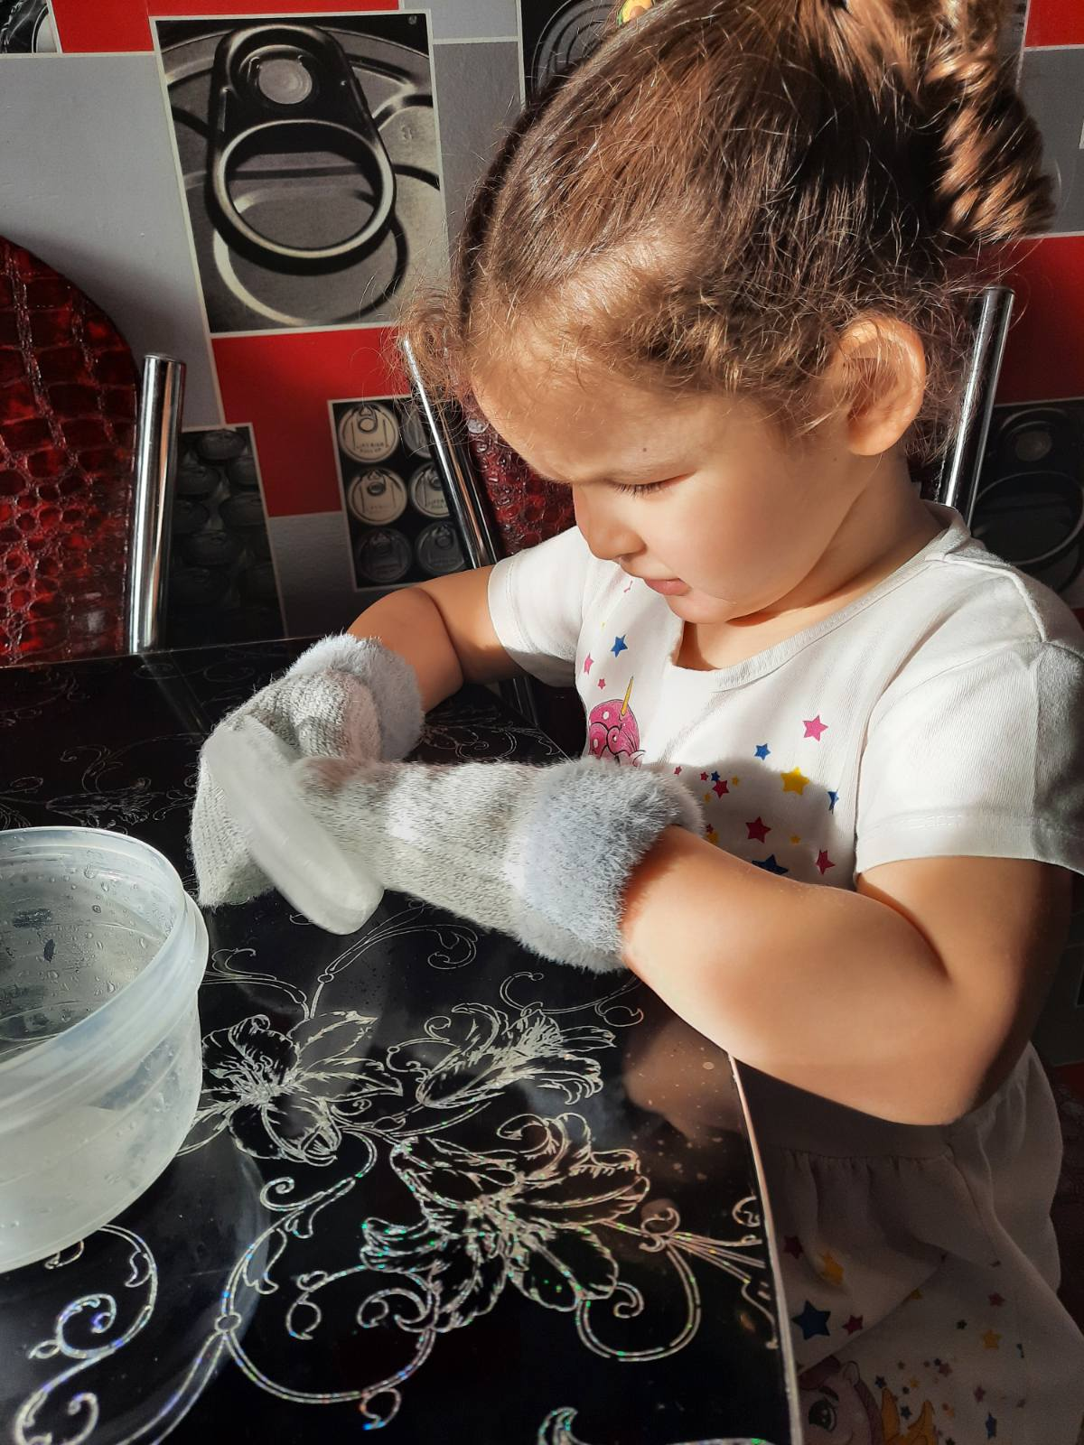
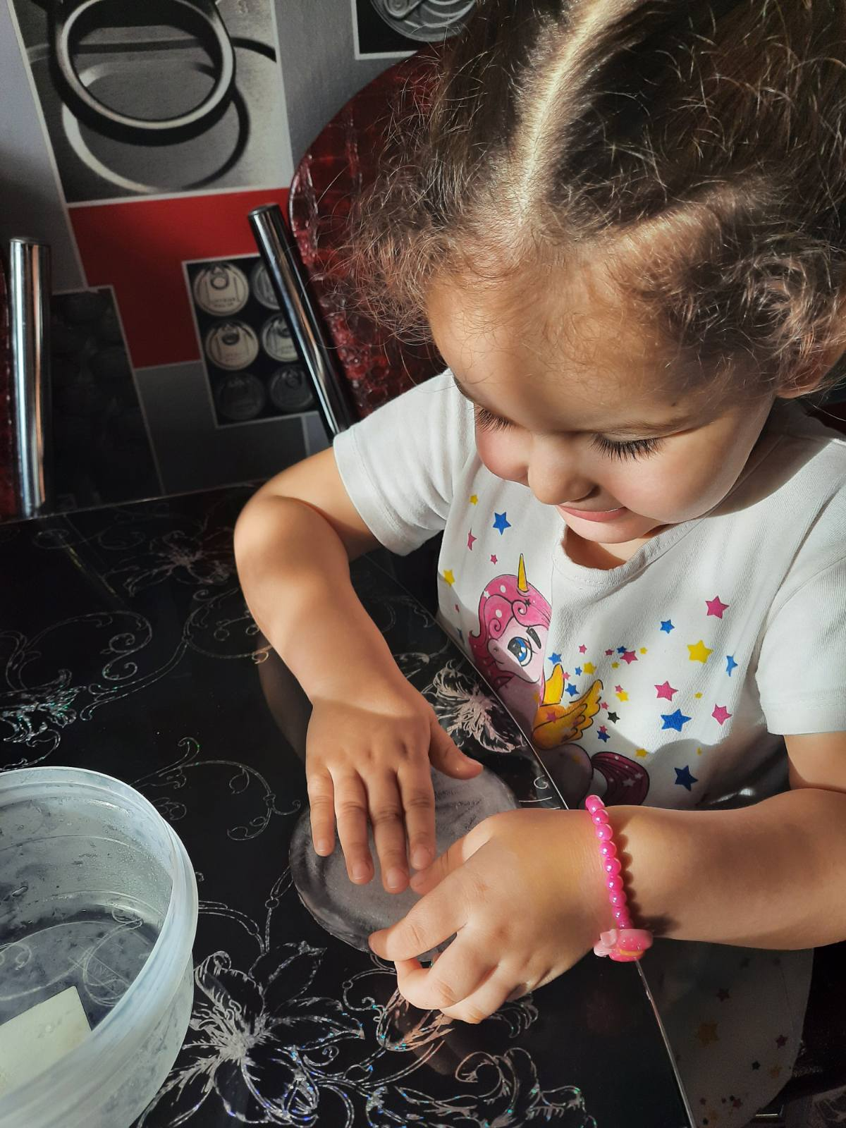

Slide 13
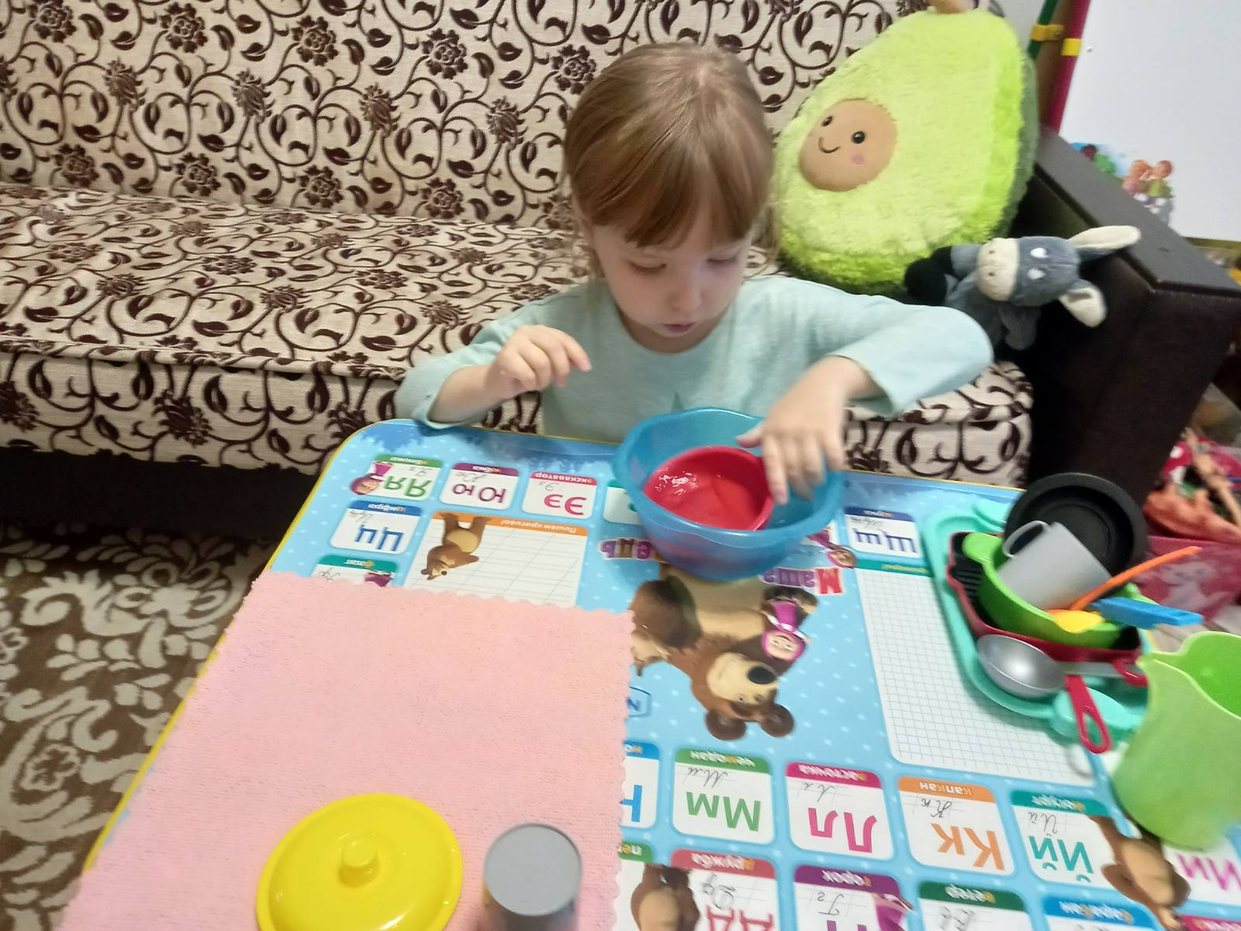
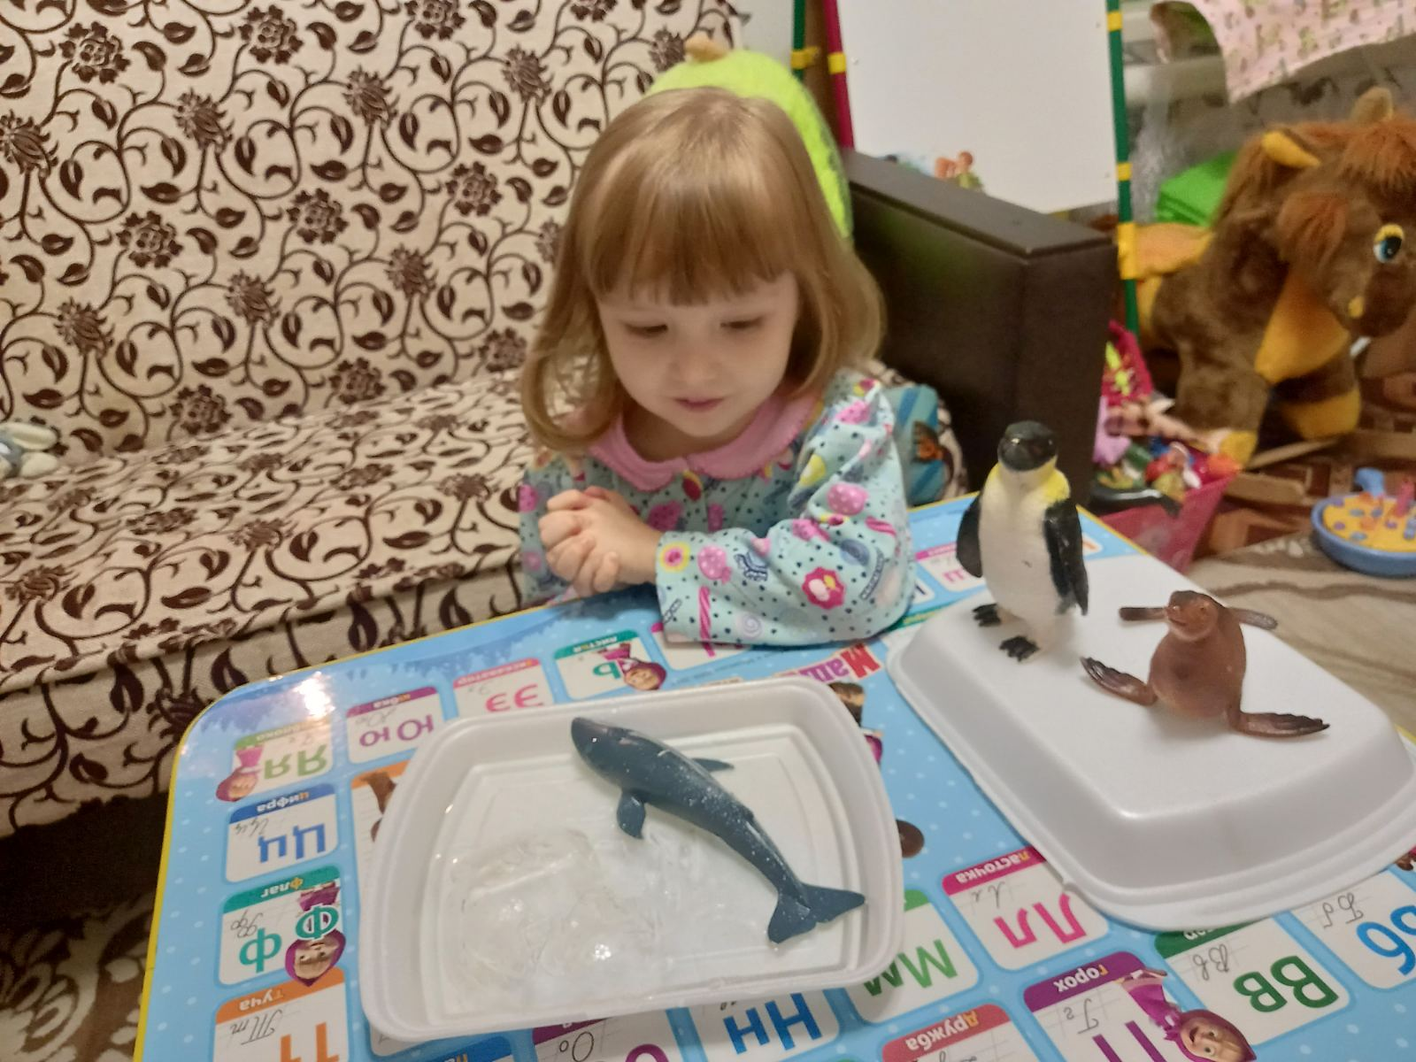

Slide 14
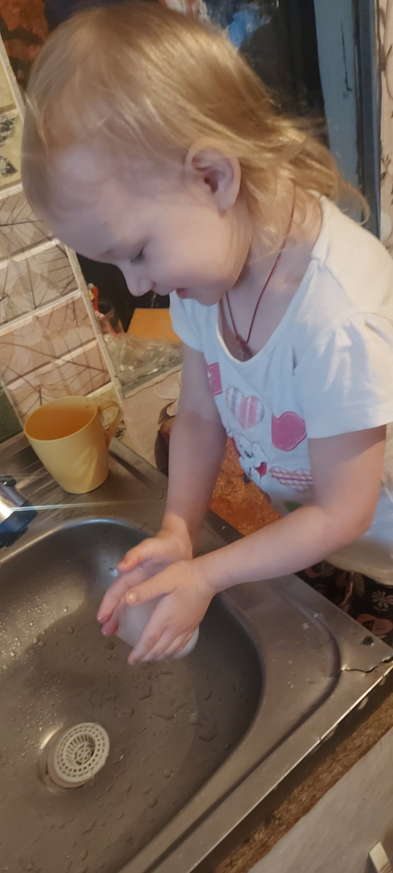
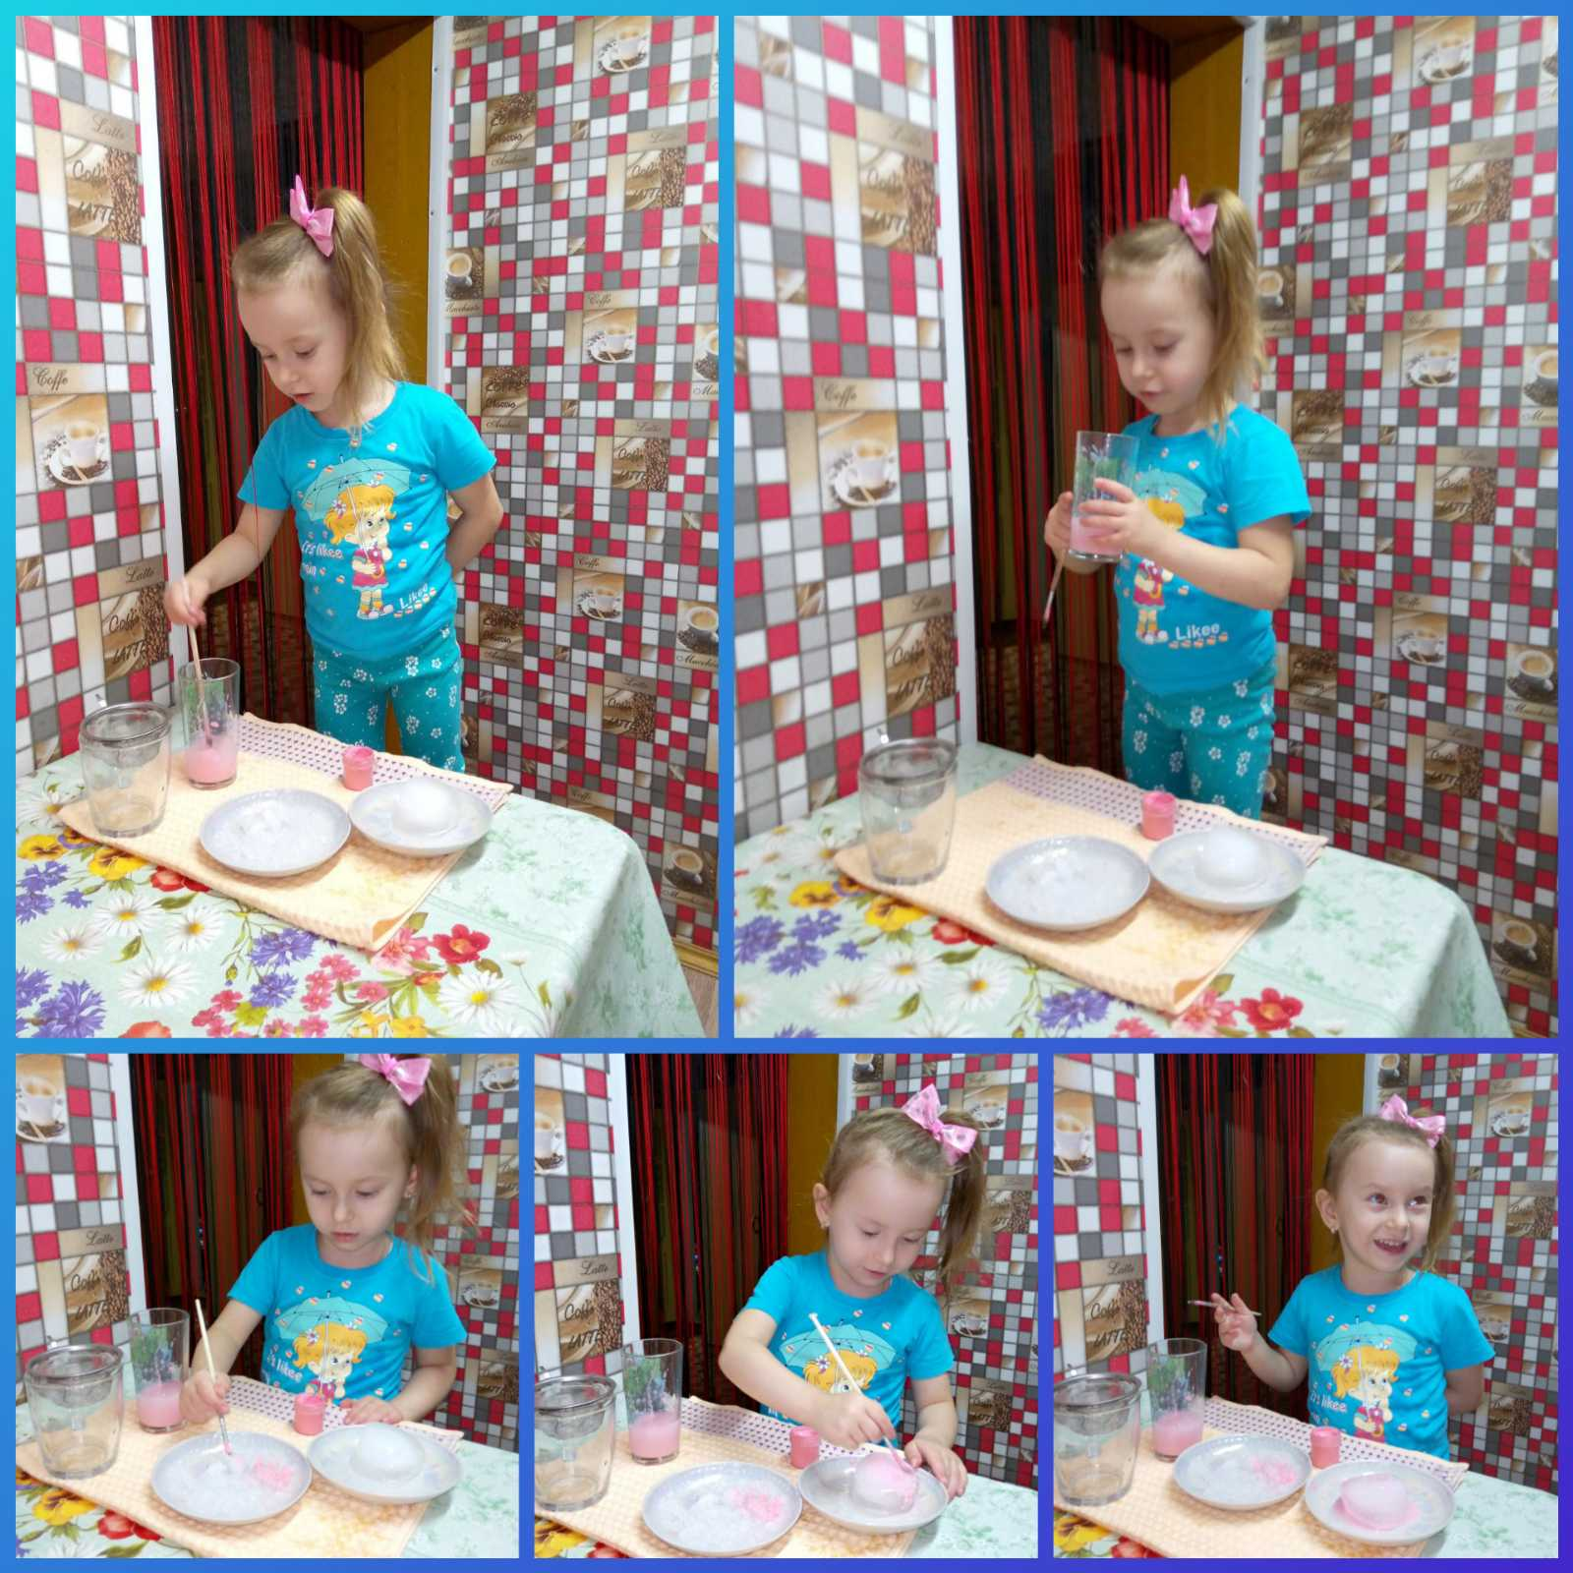

Slide 15
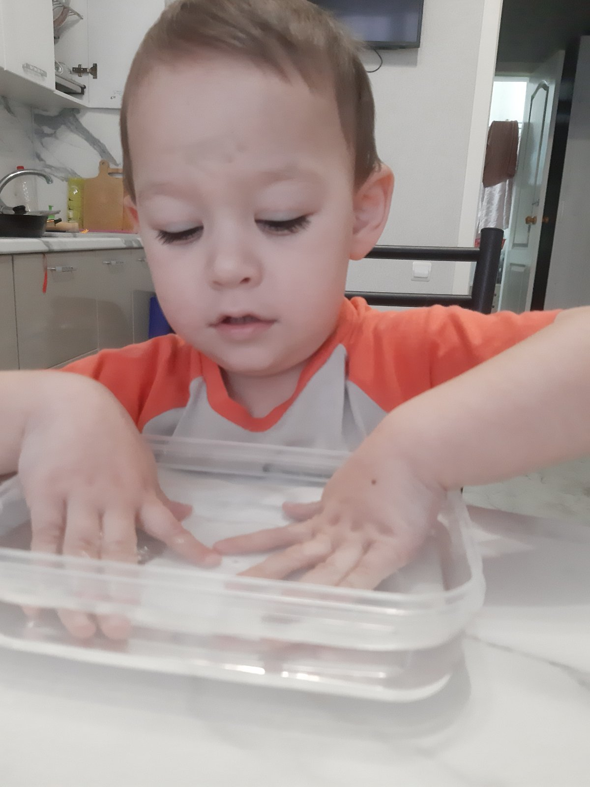
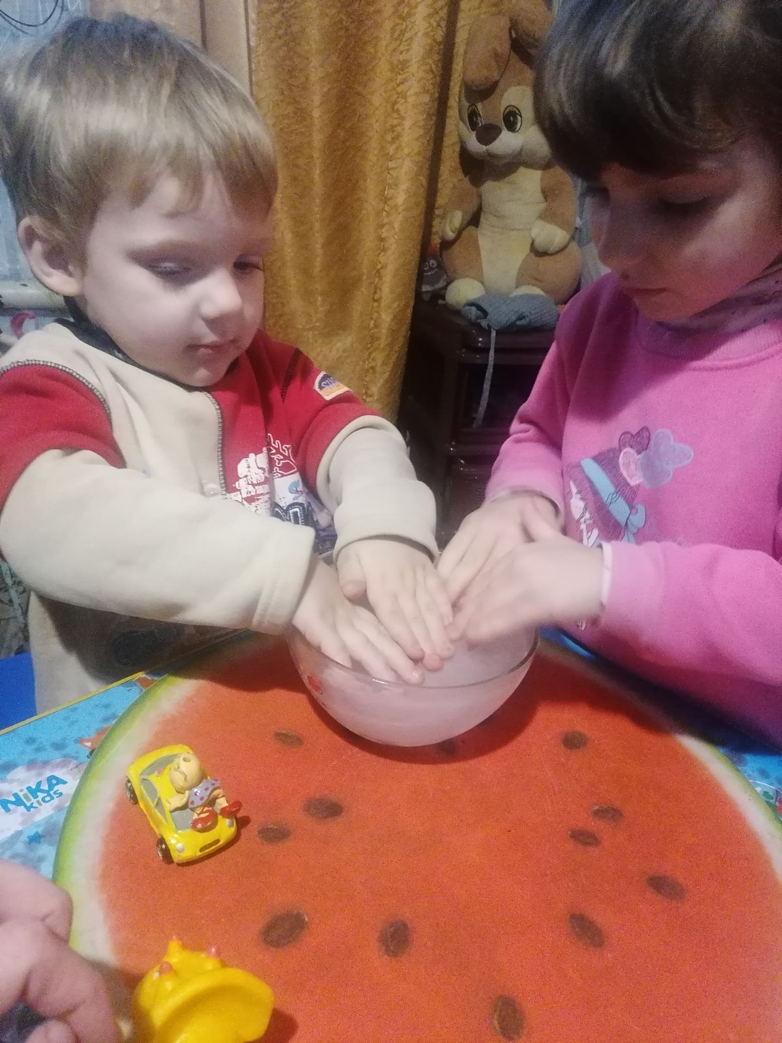
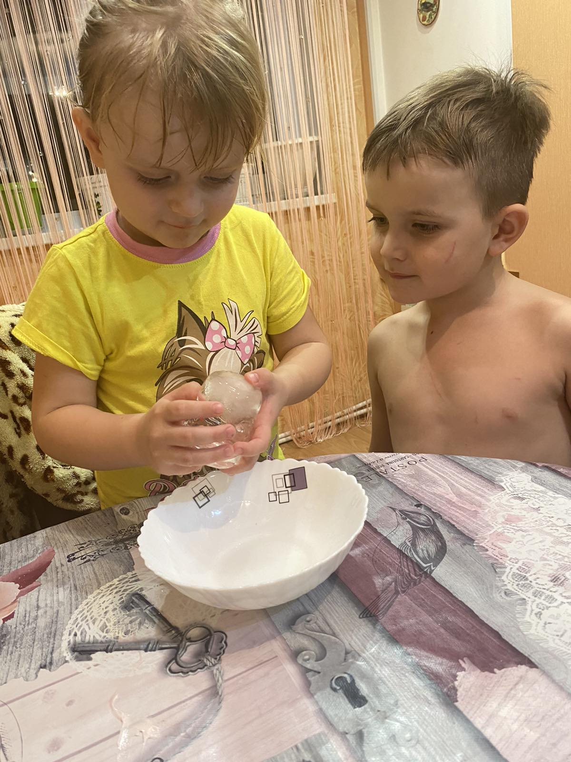

Slide 16
